Slide 1





Thứ….ngày….tháng….năm 2023

Slide 2



- Trình bày được một số việc cần làm hoặc cần tránh để giữ gìn, bảo vệ các cơ quan tuần hoàn.
- Kể được tên một số thức ăn, đồ uống và hoạt động có lợi cho các cơ quan tuần hoàn.
- Thu thập được thông tin về một số chất và hoạt động có hại đối với các cơ quan tuần hoàn và cách phòng tránh.
- Xây dựng và thực hiện được thời gian biểu phù hợp để có được thói quen học tập, vui chơi, ăn uống, nghỉ ngơi điều độ và ngủ đủ giấc.

Slide 3



Slide 4

Trò chơi: Hỏi nhanh – Đáp nhanh

Slide 5


Mạch máu bao gồm: Động mạch, tĩnh mạch và…..?
Mao mạch
Tiểu mạch
Bắt mạch
Long mạch

Slide 6

Tim có chức năng gì?
Đưa máu từ các cơ quan của cơ thể về tim
Đưa máu về động mạch
Co bóp, đẩy máu đi khắp cơ thể
Lưu thông mạch máu
Notes:
NhNA Vò dụng cụ để quay lại

Slide 7

Tim đập liên tục khoảng bao nhiêu lần một ngày?
100 000 lần
1 000 lần
10 000 lần
1 000 000 lần

Slide 9


Slide 10
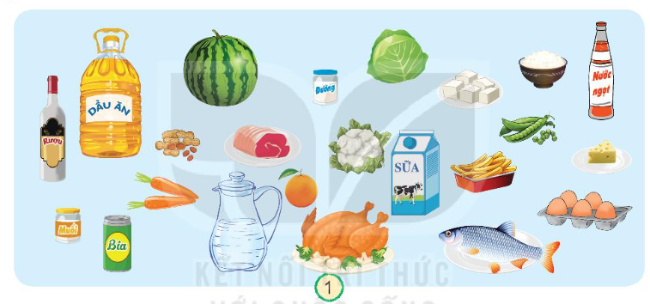
1. Những thức ăn, đồ uống nào có lợi, không có lợi đối với cơ quan tuần hoàn? Tại sao?

Slide 11
Những thức ăn, đồ uống có lợi cho cơ quan tuần hoàn: dầu ăn, lạc, cà rốt, dưa hấu, thịt bò, súp lơ trắng, bắp cải, sửa, đậu Hà Lan, trứng, cá, nước lọc, cam, phô mai,..
Những thức ăn, đồ uống không có lợi cho cơ quan tuần hoàn: rượu, bia, nước ngọt, khoai tây chiên, gà tây, đường,…

Slide 12

2. Em hãy kể thêm những thức ăn, đồ uống có lợi, không có lợi đối với cơ quan tuần hoàn.

Slide 13






Chia sẻ
Nhận xét

Slide 14

Để bảo vệ cơ quan tuần hoàn, bảo vệ tim mạch, chúng ta cần: ăn trái cây, rau quả, các sản phẩm từ sữa, ngũ cốc nguyên hạt,..
Đồng thời, tránh uống và tránh dùng các những thức ăn chiên rán nhiều dầu mỡ, rượu, cà phê, các loại nước có ga,..

Slide 15
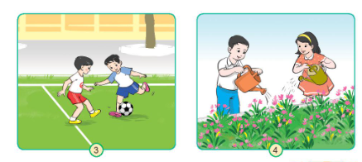
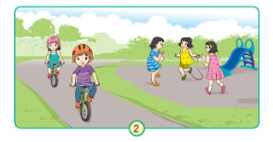
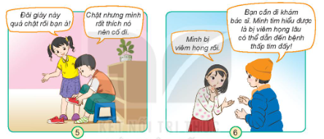
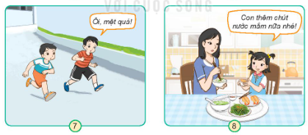
3. Quan sát các hình dưới đây và trả lời câu hỏi: Việc nào cần làm, việc nào cần tránh để bảo vệ cơ quan tuần hoàn?

Slide 16


Các bạn trong hình đang làm gì? Nó có lợi hoặc có hại gì cho cơ thể? Tại sao?
Những việc nào nên làm, việc nào cần tránh để bảo vệ cơ quan tuần hoàn?
THẢO LUẬN NHÓM BỐN

Slide 17
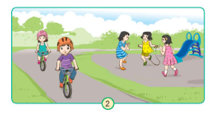
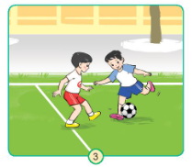
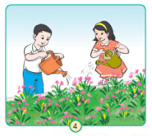
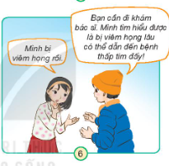
Những việc nên làm

Slide 18
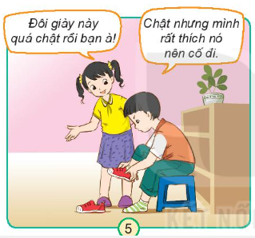
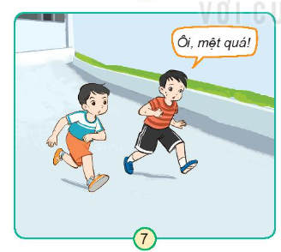
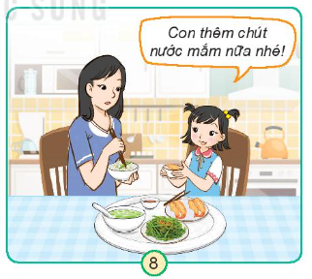
Những việc không nên làm

Slide 19

Để bảo vệ cơ quan tuần hoàn, bảo vệ tim mạch, chúng ta cần:
Thường xuyên tập thể dục thể thao, học tập, làm việc, vui chơi vừa sức;
Sống vui vẻ, tránh xúc động mạnh hoặc tức giận;
Không mặc quần áo hoặc đi giày dép quá chật;
Không dọa nạt làm bạn mất ngủ, lo lắng;
Viêm họng lâu ngày dẫn đến nguy cơ bệnh thấp tim;
Cần ăn uống điều độ, đủ chất,…

Slide 20


Slide 21

Kể tên một số việc cần làm và việc cần tránh để bảo vệ cơ quan tuần hoàn

Slide 22


Slide 23



Slide 24

Luật chơi:
Khi GV hô “thò” thì HS nắm bàn tay và giờ tay phải ra phía trước.
Khi hô “thụt” thì HS nhanh chóng thu tay vào.
Khi hô GV có thể làm sai động tác và HS phải làm theo lời chứ không làm theo hành động của GV.

Slide 25
Khi ta vận động mạnh hoặc lao động chân tay, nhịp đập của tim và mạch nhanh hơn bình thường. Vì vậy, lao động và vui chơi rất có lợi cho hoạt động của tim mạch. Tuy nhiên, nếu lao động hoặc hoạt động quá sức, tim sẽ bị mệt và có hại cho sức khỏe.

Slide 26

DẶN DÒ
DẶN DÒ
Áp dụng những việc vừa học để bảo vệ cơ quan tuần hoàn, bảo vệ tim mạch
Đọc trước và chuẩn bị bài sau

Slide 27



